Slide 1


ООО «Уральская Проектно-Изыскательская Компания»
ПРИМЕНЕНИЕ InSAR-ТЕХНОЛОГИИ ПРИ НАБЛЮДЕНИИ ДЕФОРМАЦИЙ ИСКУССТВЕННЫХ СООРЖЕНИЙ НА ЗАСТРОЕННОЙ ТЕРРИТОРИИ
Докладчик
Князев Алексей Геннадьевич
Должность: Аспирант УрФУ, представитель ООО «УПИК»

Slide 2
ООО «Уральская Проектно-Изыскательская Компания»
Актуальность:
Контроль обеспечения безопасной эксплуатации зданий и сооружений в первые годы после завершения строительства, путем своевременного выявления критических деформаций.
Цель работы:
Применение технологии дистанционного зондирования Земли для выявления критических зон развития деформаций искусственных сооружений и элементов благоустройства попадающие в зону влияния строительства.
2

Slide 3

ООО «Уральская Проектно-Изыскательская Компания»
Технология InSAR
Интерферометрический радар с синтезированной апертурой (InSAR) - это радиолокационный метод, используемый в геодезии и дистанционном зондировании Земли. Этот геодезический метод использует два или более радарных изображения с синтезированной апертурой (SAR) для создания карт деформации поверхности или цифровых высот, используя различия в фазе волн, возвращающихся на спутник или самолет.
В последние годы технологии InSAR получили широкое распространение благодаря своей способности обеспечивать высокую пространственную и временную разрешающую способность, что делает их незаменимыми для анализа и раннего выявления потенциальных проблемных участков на территории, подверженной различным геодинамическим процессам.
3

Slide 4
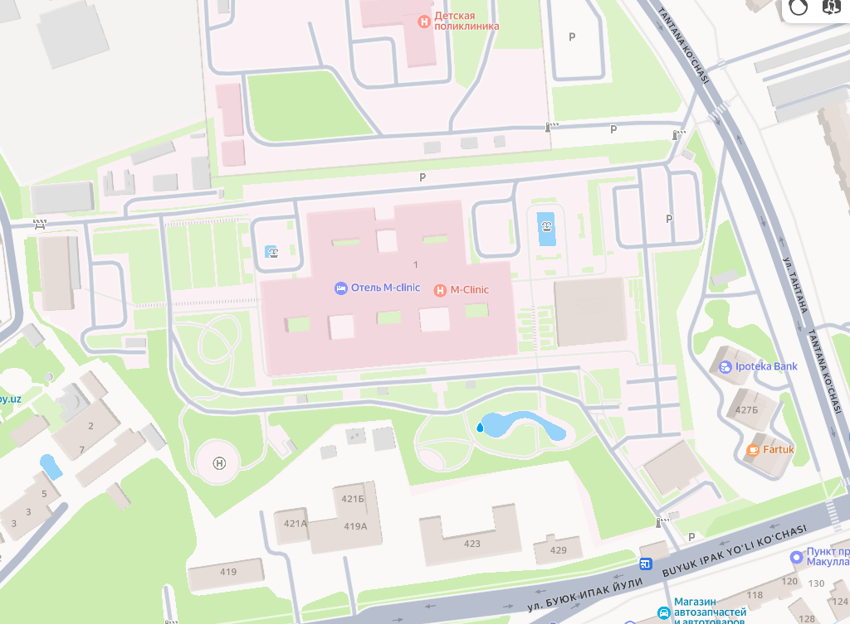
Объект исследования
ООО «Уральская Проектно-Изыскательская Компания»
Многофункциональный медицинский центр г. Ташкент
Исследуемый участок расположен в г. Ташкенте на территории нового многофункционального медицинского центра. Перепад высот участка составляет до 20 м. с изменением абсолютных высот от 493,0 до 513,0 м. Площадь участка 8,5 Га. Сейсмичность 9 баллов.
Глубина разрабатываемого котлована составляла на некоторых участках более 15 м. Часть сооружений конструкций подпорных стен, фундаментов и сооружений сетей инженерного обеспечения располагаются на искусственном основании в границах разрабатываемого котлована.
8,5 Га
4

Slide 5
Используемые данные
ООО «Уральская Проектно-Изыскательская Компания»
Спутниковые данные.
Спутниковые снимки, полученные с помощью радаров Sentinel-1A и Sentinel-1B, ESA (Европейского космического агентства) с различиями в фазе времени 2023г. – 2024г. и 2024г. – 2025г.
Точные данные об орбите – точные эфемериды орбиты (POD) полученные на основе данных ГНСС. Точность 5 см., публикуются с задержкой в 21 день после получения.
Данные цифровой модели рельефа (DEM).
SRTM DEM - данные открытого доступа полученные NASA и Национальным агентством исследований и картографии Министерства обороны США. Точность разрешения данных 30м.
Данные визуализации.
Google Earth —программное обеспечение для получения оптических изображений с высоким разрешением. Использованы данные изображений уровня 16 с разрешением 2м.
5

Slide 6
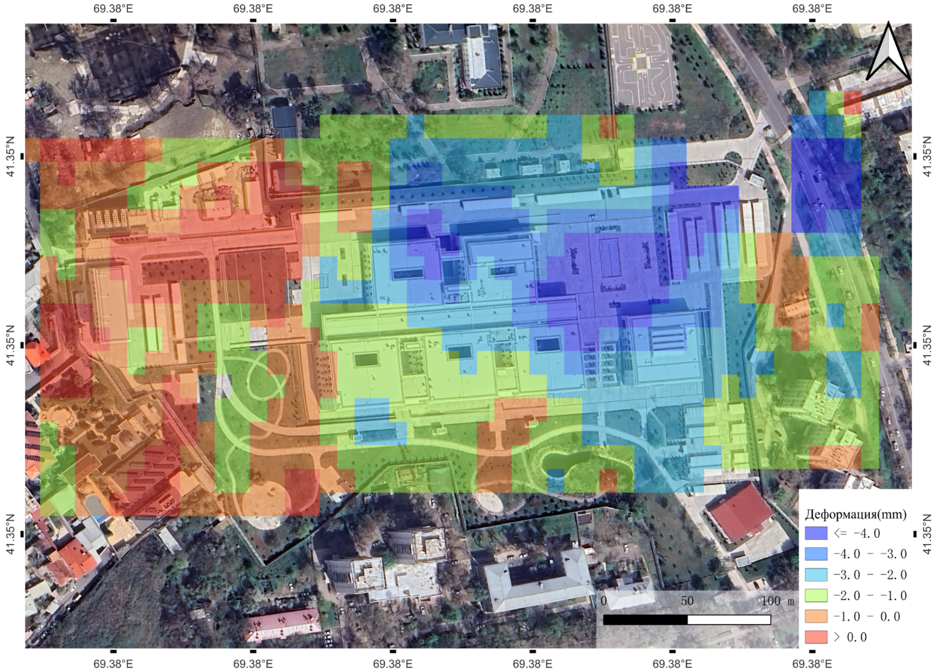
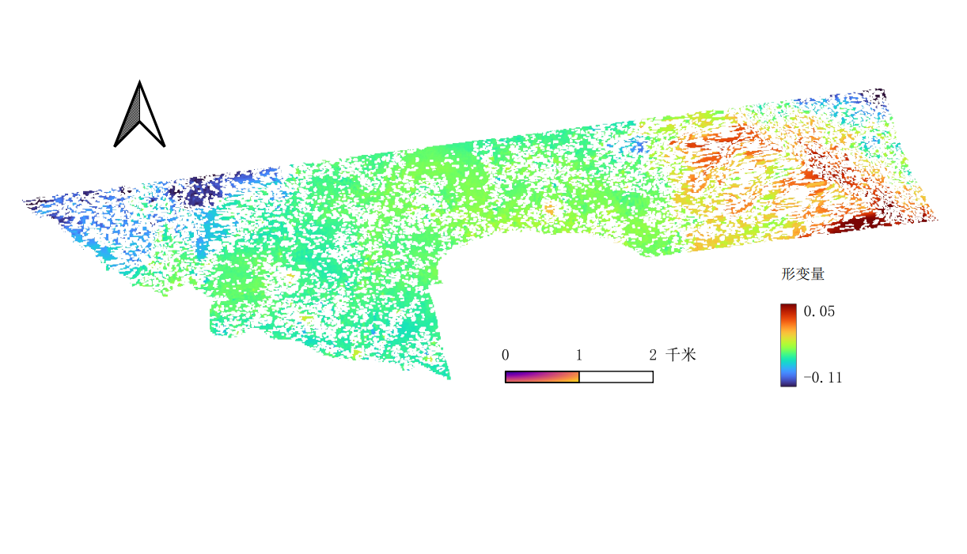
ООО «Уральская Проектно-Изыскательская Компания»
SBAS-InSAR
2023-2024г.
3
2
4
- 5 мм
1
0 мм
6

Slide 7
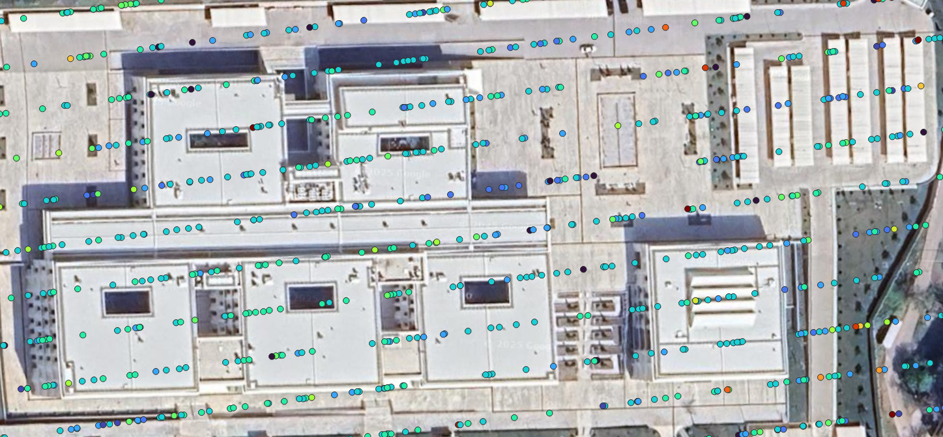
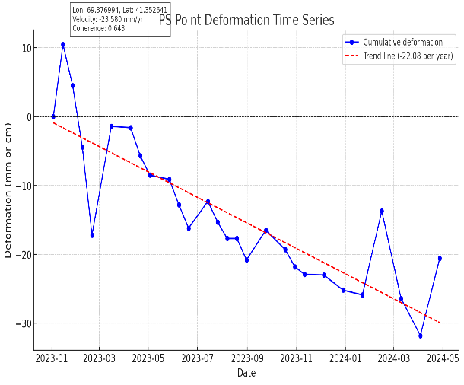
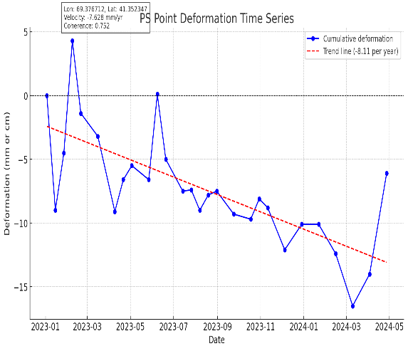
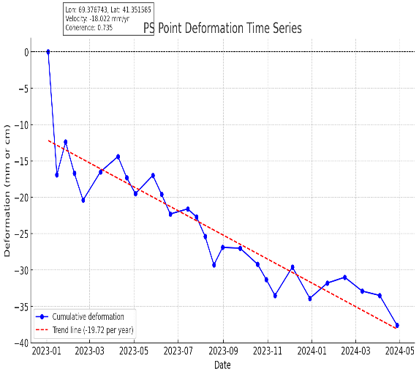
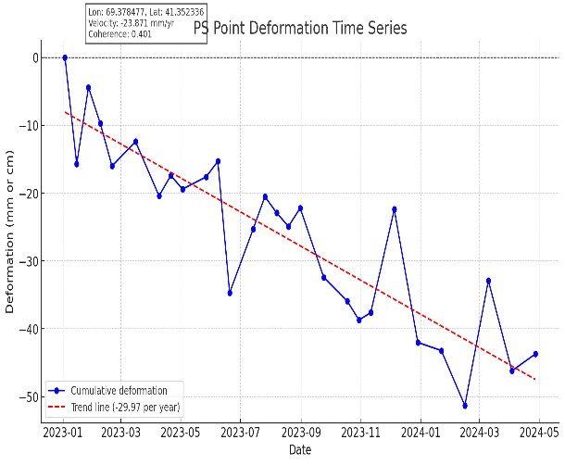
ООО «Уральская Проектно-Изыскательская Компания»
PS-InSAR 2023-2024г.
3
2
2
3
1
4
1
4
7

Slide 8
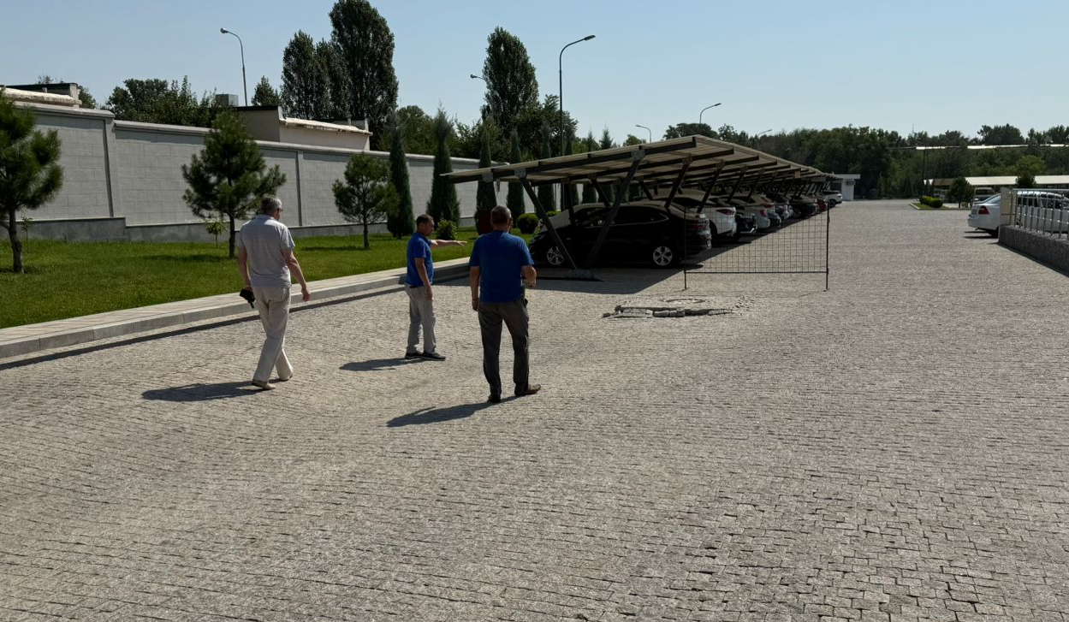
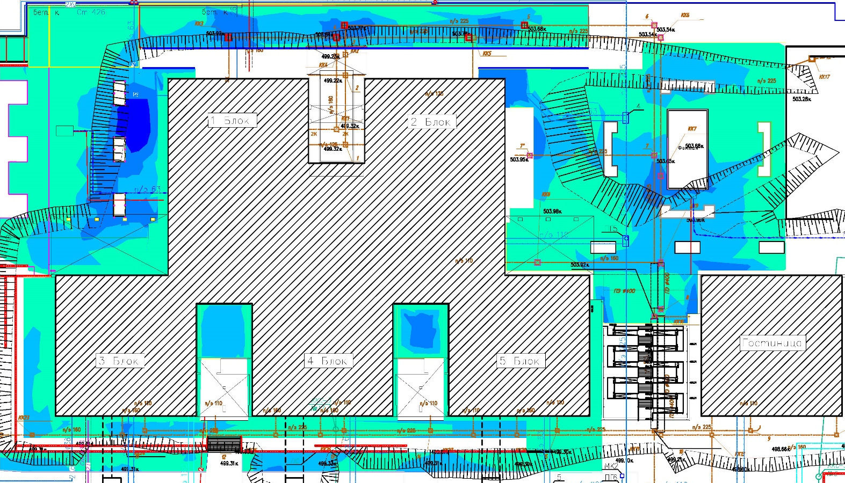
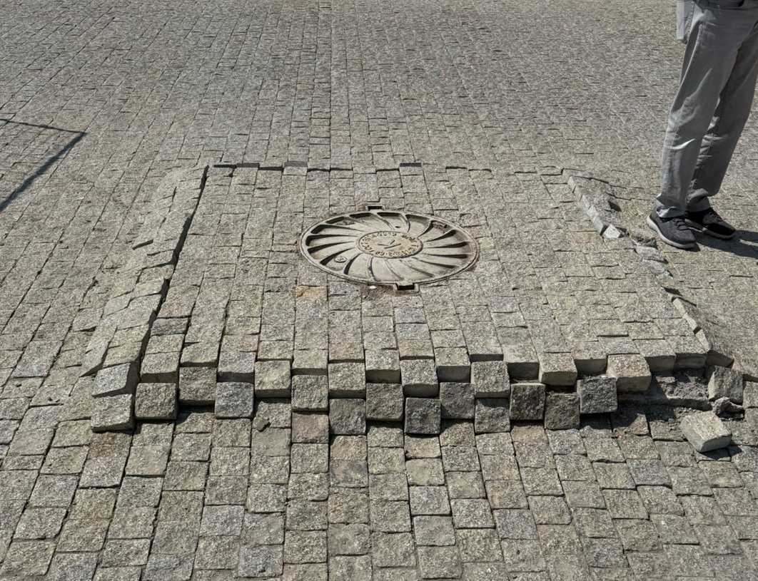
ООО «Уральская Проектно-Изыскательская Компания»
Тригонометрическое
нивелирование 2024г.
2
3
1
4
8

Slide 9
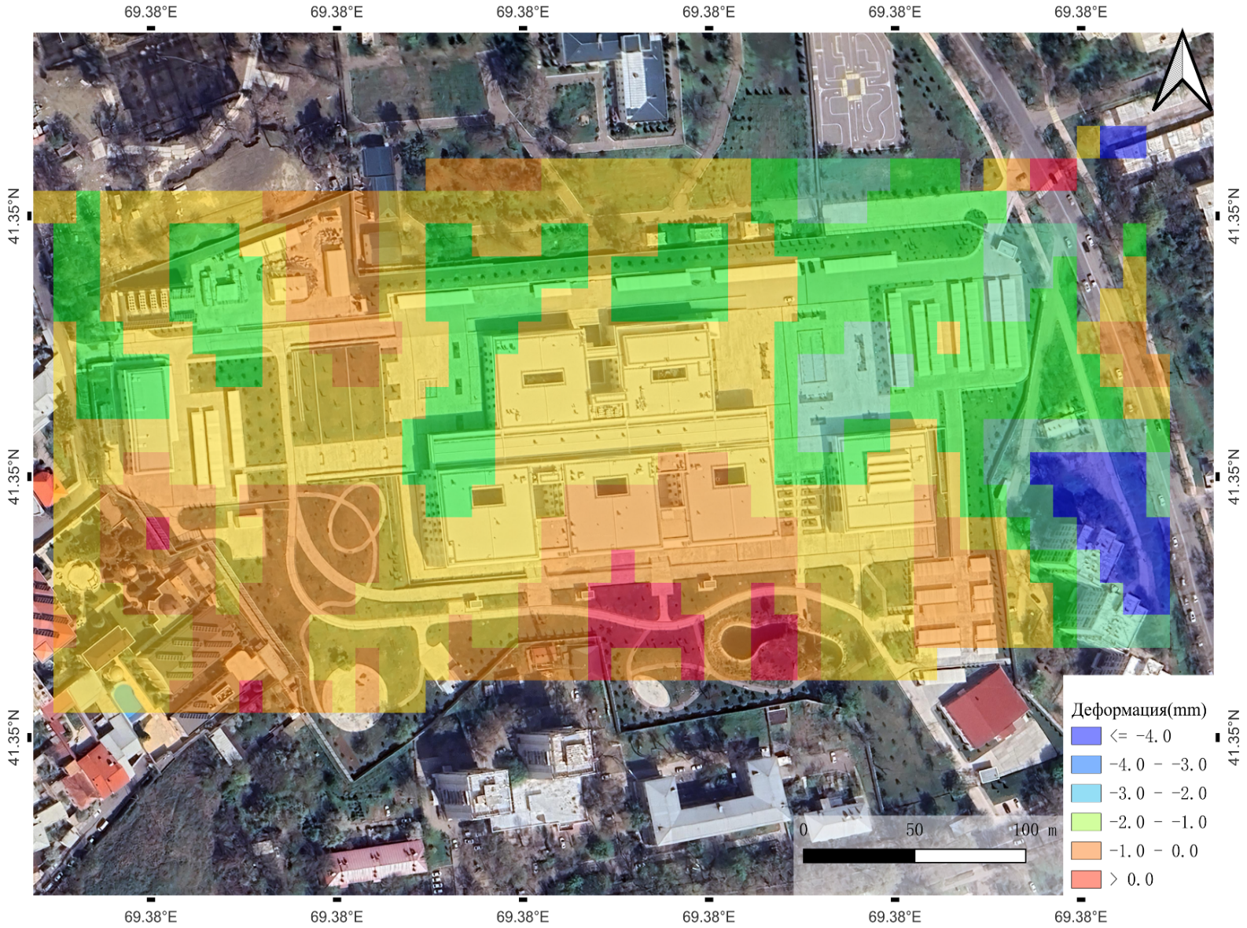
ООО «Уральская Проектно-Изыскательская Компания»
SBAS-InSAR
2024-2025г.
3
2
4
1
- 5 мм
0 мм
9

Slide 10
Выводы
ООО «Уральская Проектно-Изыскательская Компания»
1. Технология SBAS-InSAR позволяет локализовывать участки деформаций, определять площади и среднегодовую скорость опускания, что позволяет своевременно реагировать на проявляемые дефекты.
2. Использование технологии PS-InSAR для перекрестной проверки полученных материалов, подтверждает расположение участков деформаций (осадки), но пученные значения превышаю отклонения полученные технологией SBAS-InSAR.
3. Материалы тригонометрического нивелирования и визуальный осмотр территории подтверждают данные по площадям просадки полученные с использованием технологии SBAS-InSAR и по значениям осадки полученными с использованием технологии PS-InSAR.
10

Slide 11
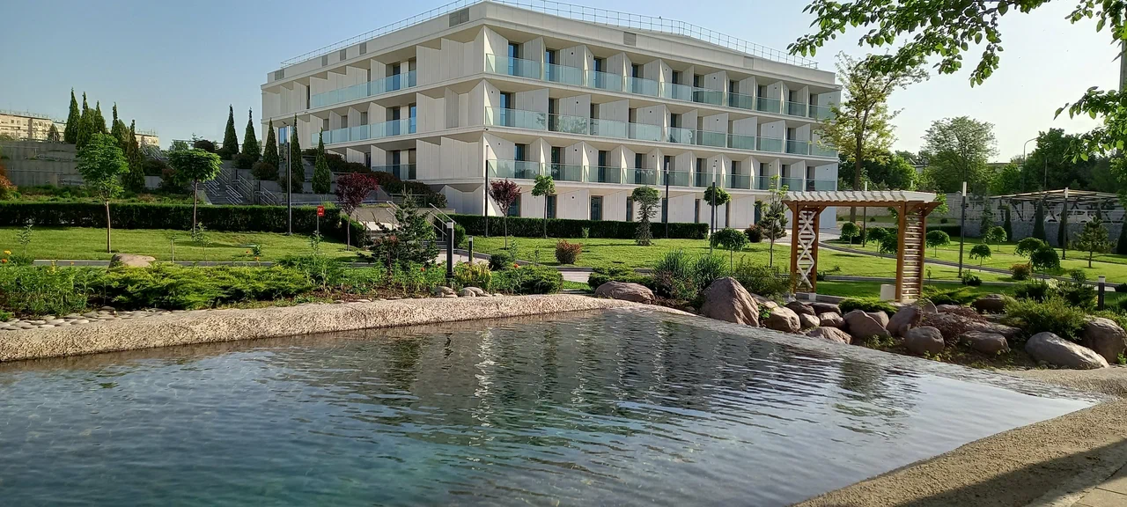
Выводы
ООО «Уральская Проектно-Изыскательская Компания»
4.Результаты наблюдений трех методов согласуются с точки зрения пространственного распределения, что подтверждается достоверностью результатов наблюдений, а также целесообразность и ценность применения технологии временных рядов InSAR в современном мониторинге деформаций застроенной территории.
10

Slide 12

ООО «Уральская Проектно-Изыскательская Компания»
Спасибо за Внимание
Докладчик
Князев Алексей
E-mail: Kagrty@inbox.ru
Telegram: 8-932-605-01-22

